Slide 1
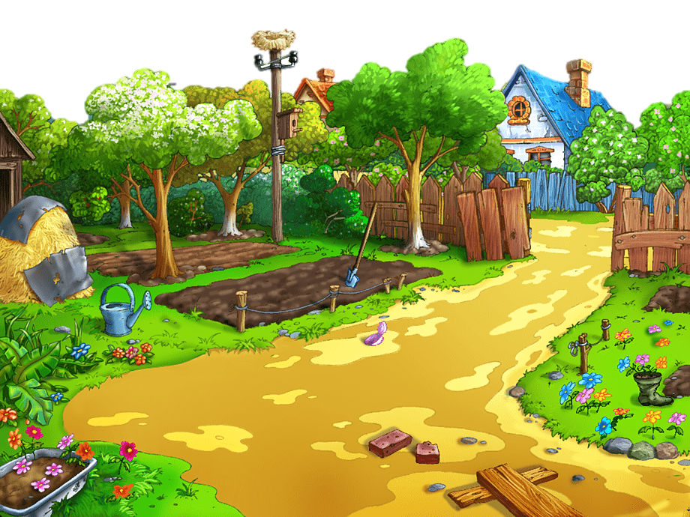
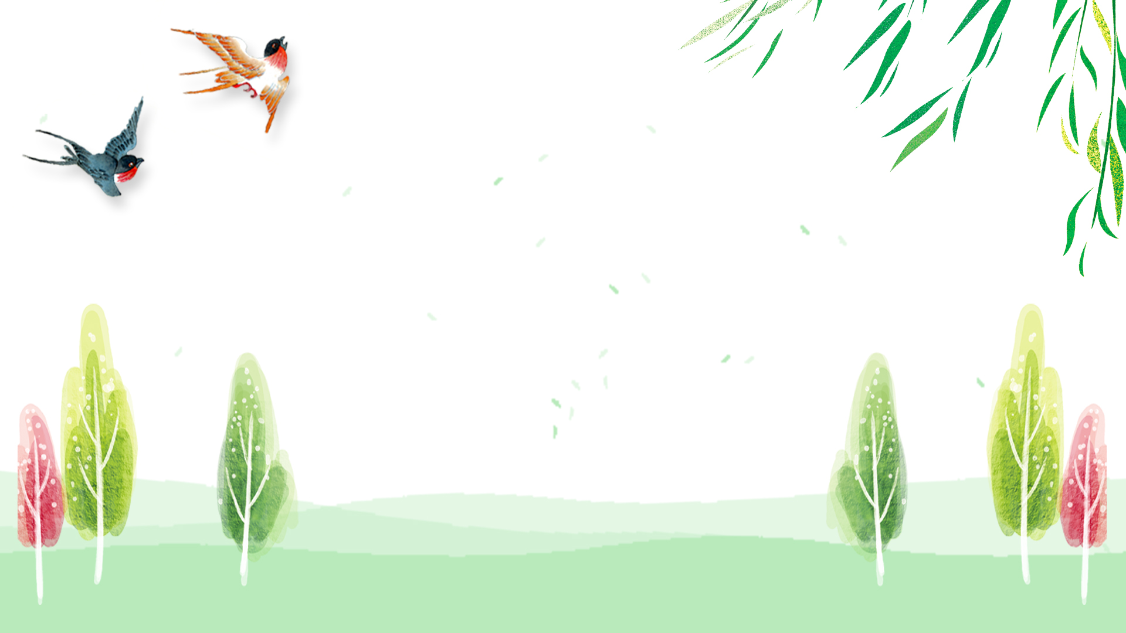
Tập đọc

Slide 2

Kiểm tra bài cũ
Phương pháp thực hiện

Slide 3
Kể tên các chủ đề đã học:
Việt Nam – Tổ quốc em
Cánh chim hòa bình
Con người với thiên nhiên

Slide 4
Tập đọc
Chuyện một khu vườn nhỏ
(Theo Vân Long)

Slide 5
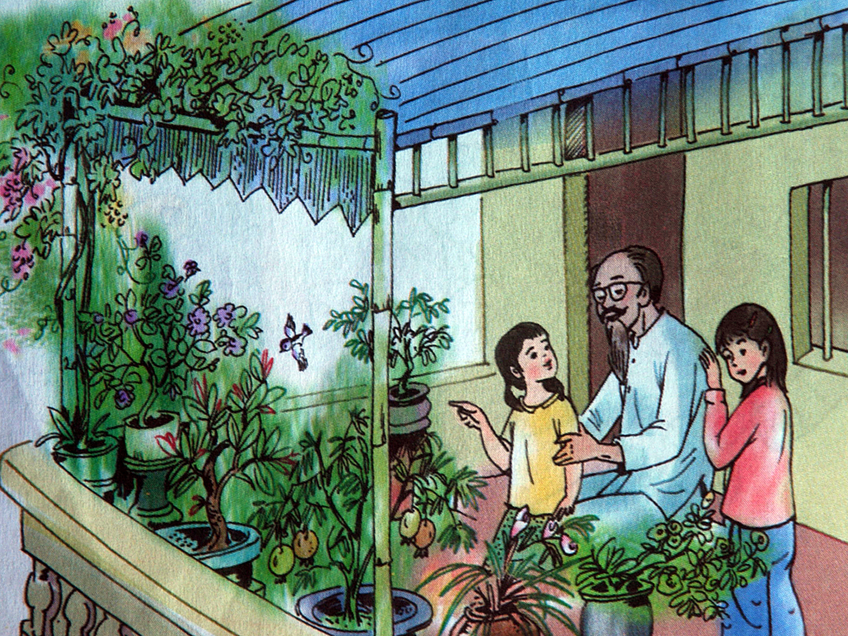

Slide 6
1. Luyện đọc
Phương pháp thực hiện

Slide 7
Chuyện một khu vườn nhỏ
Bé Thu rất khoái ra ban công ngồi với ông nội, nghe ông rủ rỉ giảng về từng loài cây.
Cây quỳnh lá dày, giữ được nước, chẳng phải tưới nhiều. Cây hoa ti gôn thích leo trèo, cứ thò những cái râu ra, theo gió mà ngọ nguậy như những cái vòi voi bé xíu. Cây hoa giấy mọc ngay bên cạnh bị nó quấn chặt một cành. Những chiếc vòi quấn chắc nhiều vòng, rồi một chùm ti gôn hé nở. Cây đa Ấn Độ thì liên tục bật ra những búp đỏ hồng nhọn hoắt. Khi đủ lớn, nó xòe ra thành chiếc lá nâu rõ to, ở trong lại hiện ra cái búp đa mới nhọn hoắt, đỏ hồng... Có điều Thu chưa vui: Cái Hằng ở nhà dưới cứ bảo ban công nhà Thu không phải là vườn!

Slide 8
Một sớm chủ nhật đầu xuân, khi mặt trời vừa hé mây nhìn xuống, Thu phát hiện ra chú chim lông xanh biếc sà xuống cành lựu. Nó săm soi, mổ mổ mấy con sâu rồi thản nhiên rỉa cánh, hót lên mấy tiếng líu ríu. Thu vội xuống nhà Hằng mời bạn lên xem để biết rằng: Ban công có chim về đậu tức là vườn rồi! Chẳng ngờ, khi hai bạn lên đến nơi thì chú chim đã bay đi. Sợ Hằng không tin, Thu cầu viện ông:
- Ông ơi, đúng là có chú chim vừa đỗ ở đây bắt sâu và hót nữa ông nhỉ!
Ông nó hiền hậu quay lại xoa đầu cả hai đứa:
- Ừ, đúng rồi! Đất lành chim đậu, có gì lạ đâu hả cháu?

Slide 9
Chuyện một khu vườn nhỏ
Bé Thu rất khoái ra ban công ngồi với ông nội, nghe ông rủ rỉ giảng về từng loài cây.
Cây quỳnh lá dày, giữ được nước, chẳng phải tưới nhiều. Cây hoa ti gôn thích leo trèo, cứ thò những cái râu ra, theo gió mà ngọ nguậy như những cái vòi voi bé xíu. Cây hoa giấy mọc ngay bên cạnh bị nó quấn chặt một cành. Những chiếc vòi quấn chắc nhiều vòng, rồi một chùm ti gôn hé nở. Cây đa Ấn Độ thì liên tục bật ra những búp đỏ hồng nhọn hoắt. Khi đủ lớn, nó xòe ra thành chiếc lá nâu rõ to, ở trong lại hiện ra cái búp đa mới nhọn hoắt, đỏ hồng... Có điều Thu chưa vui: Cái Hằng ở nhà dưới cứ bảo ban công nhà Thu không phải là vườn!

Slide 10
Một sớm chủ nhật đầu xuân, khi mặt trời vừa hé mây nhìn xuống, Thu phát hiện ra chú chim lông xanh biếc sà xuống cành lựu. Nó săm soi, mổ mổ mấy con sâu rồi thản nhiên rỉa cánh, hót lên mấy tiếng líu ríu. Thu vội xuống nhà Hằng mời bạn lên xem để biết rằng: Ban công có chim về đậu tức là vườn rồi! Chẳng ngờ, khi hai bạn lên đến nơi thì chú chim đã bay đi. Sợ Hằng không tin, Thu cầu viện ông:
- Ông ơi, đúng là có chú chim vừa đỗ ở đây bắt sâu và hót nữa ông nhỉ!
Ông nó hiền hậu quay lại xoa đầu cả hai đứa:
- Ừ, đúng rồi! Đất lành chim đậu, có gì lạ đâu hả cháu?

Slide 11
Đoạn 1: từ đầu … từng loài cây.
Đoạn 2: tiếp theo … không phải là vườn.
Đoạn 3: còn lại.

Slide 12
Luyện đọc từ ngữ
khoái, ngọ nguậy, quấn,
săm soi, líu ríu.

Slide 13
Ngắm đi ngắm lại một cách thích thú , nhìn với vẻ hết sức chú ý, như để phát hiện đến từng chi tiết nhỏ
săm soi

Slide 14
Luyện đọc câu
Cây hoa giấy mọc ngay bên cạnh bị nó cuốn chặt một cành.
  Cây hoa giấy mọc ngay bên cạnh bị nó cuốn chặt một cành.
Cây đa Ấn Độ thì liên tục bật ra những búp đỏ hồng nhọn hoắt.

Slide 15
Luyện đọc câu
Cây đa Ấn Độ thì liên tục bật ra những búp đỏ hồng nhọn hoắt.

Slide 16
2. Tìm hiểu bài
Phương pháp thực hiện

Slide 17
Chuyện một khu vườn nhỏ
Bé Thu rất khoái ra ban công ngồi với ông nội, nghe ông rủ rỉ giảng về từng loài cây.
Cây quỳnh lá dày, giữ được nước, chẳng phải tưới nhiều. Cây hoa ti gôn thích leo trèo, cứ thò những cái râu ra, theo gió mà ngọ nguậy như những cái vòi voi bé xíu. Cây hoa giấy mọc ngay bên cạnh bị nó quấn chặt một cành. Những chiếc vòi quấn chắc nhiều vòng, rồi một chùm ti gôn hé nở. Cây đa Ấn Độ thì liên tục bật ra những búp đỏ hồng nhọn hoắt. Khi đủ lớn, nó xòe ra thành chiếc lá nâu rõ to, ở trong lại hiện ra cái búp đa mới nhọn hoắt, đỏ hồng... Có điều Thu chưa vui: Cái Hằng ở nhà dưới cứ bảo ban công nhà Thu không phải là vườn!

Slide 18
Một sớm chủ nhật đầu xuân, khi mặt trời vừa hé mây nhìn xuống, Thu phát hiện ra chú chim lông xanh biếc sà xuống cành lựu. Nó săm soi, mổ mổ mấy con sâu rồi thản nhiên rỉa cánh, hót lên mấy tiếng líu ríu. Thu vội xuống nhà Hằng mời bạn lên xem để biết rằng: Ban công có chim về đậu tức là vườn rồi! Chẳng ngờ, khi hai bạn lên đến nơi thì chú chim đã bay đi. Sợ Hằng không tin, Thu cầu viện ông:
- Ông ơi, đúng là có chú chim vừa đỗ ở đây bắt sâu và hót nữa ông nhỉ!
Ông nó hiền hậu quay lại xoa đầu cả hai đứa:
- Ừ, đúng rồi! Đất lành chim đậu, có gì lạ đâu hả cháu?

Slide 19
Bé Thu thích ra ban công để làm gì ?
Mỗi loài cây trên ban công nhà bé Thu có những đặc điểm gì nổi bật ?
Đọc thầm đoạn 1, đoạn 2 và trả lời câu hỏi

Slide 20
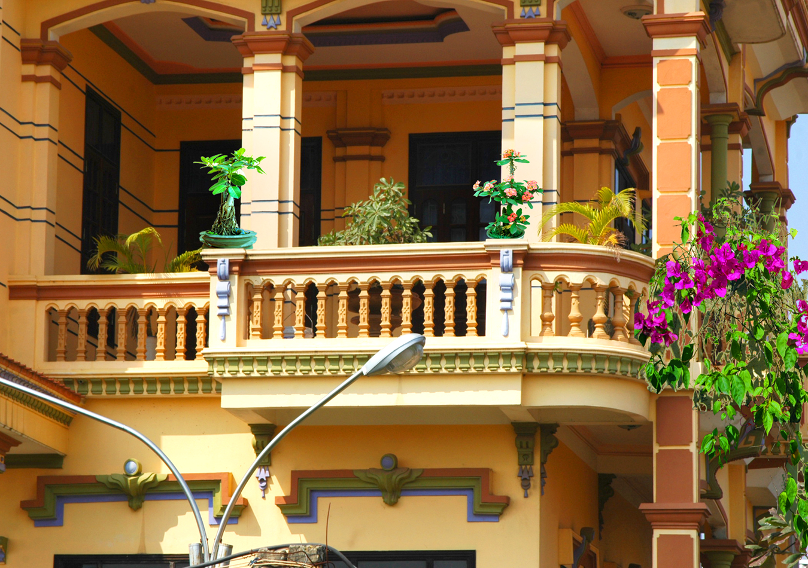
第二部分
单击添加标题

Slide 21
Bé Thu thích ra ban công để làm gì ?
Mỗi loài cây trên ban công nhà bé Thu có những đặc điểm gì nổi bật ?
Bé thích ra ban công ngồi với ông nội, nghe ông rủ rỉ giảng về từng loài cây

Slide 22
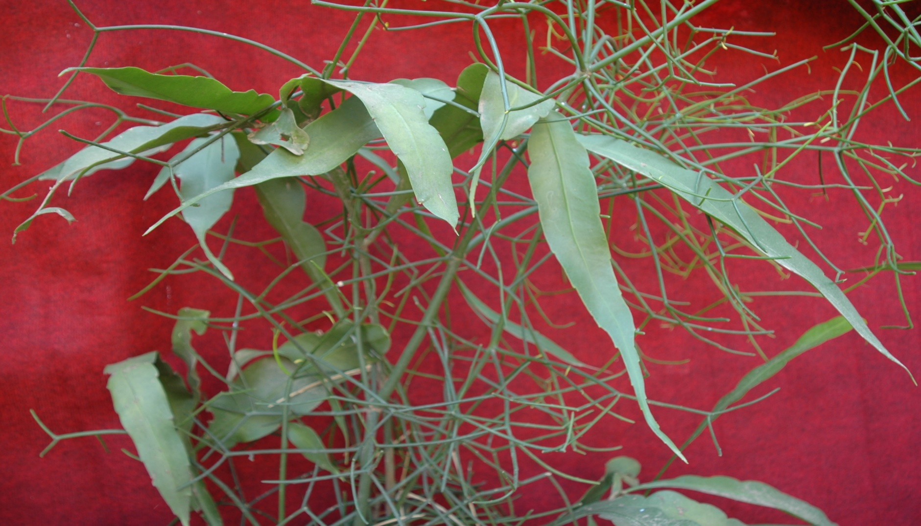
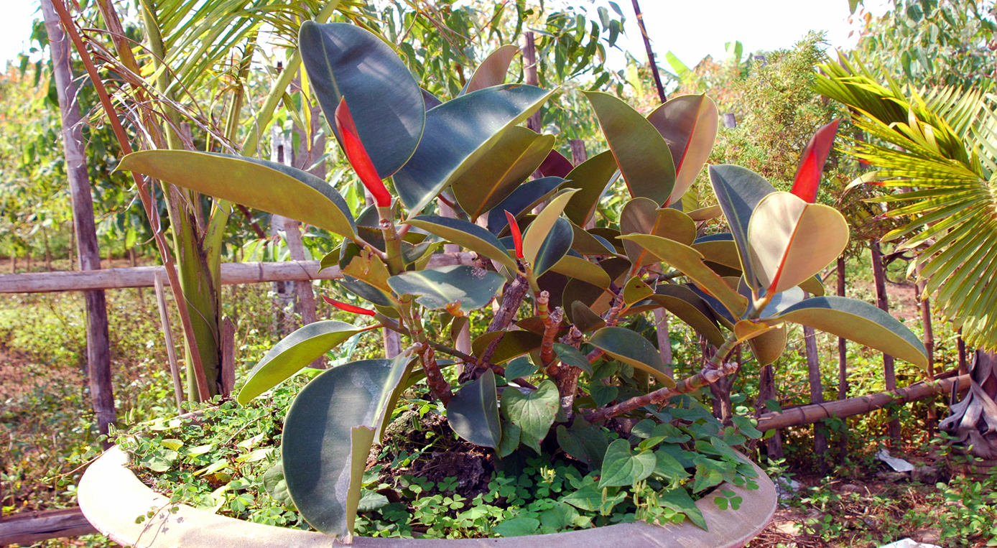
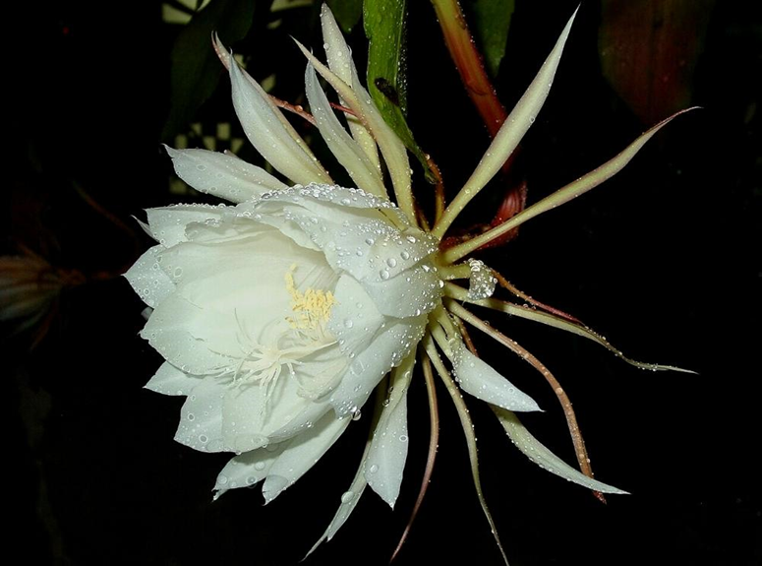
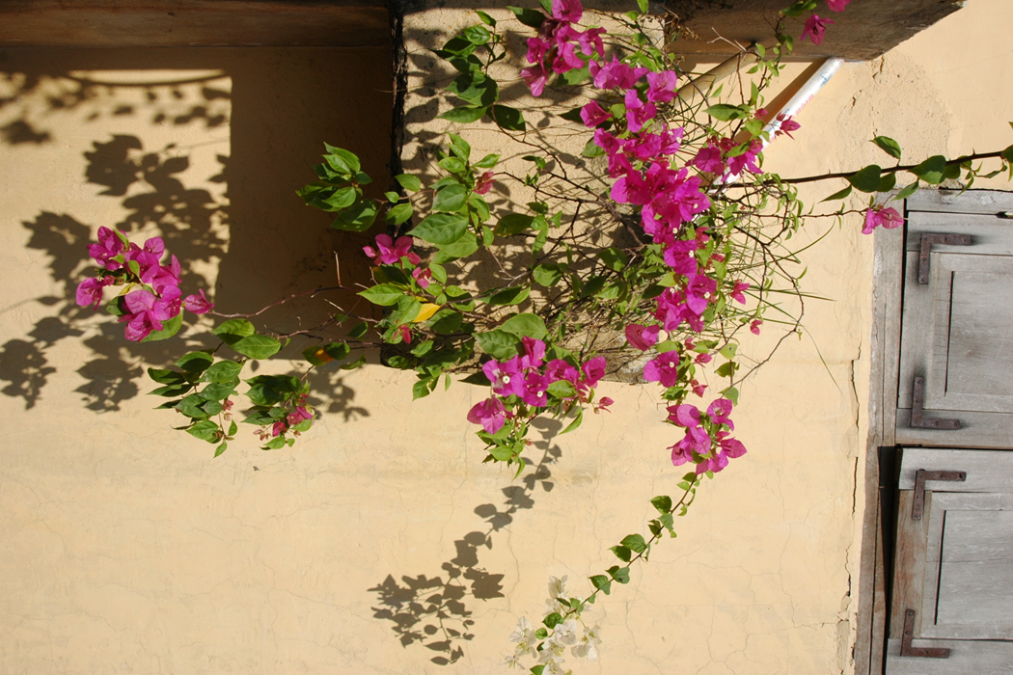
Các loài cây trên ban công nhà bé Thu

Slide 23
Bé Thu thích ra ban công để làm gì ?
Mỗi loài cây trên ban công nhà bé Thu có những đặc điểm gì nổi bật ?
Bé thích ra ban công ngồi với ông nội, nghe ông rủ rỉ giảng về từng loài cây
- Cây quỳnh lá dày giữ được nước ; cây hoa ti gôn cứ thò những cái râu, theo gió mà ngọ nguậy như những cái vòi voi bé xíu ; cây hoa giấy bị vòi ti gôn quấn nhiều vòng ; Cây đa Ấn Độ bật ra những

Slide 24
Qua đoạn này các em thấy khu vườn nhà Thu như thế nào?
Có nhiều loài hoa, mỗi loài hoa có vẻ đẹp riêng

Slide 25
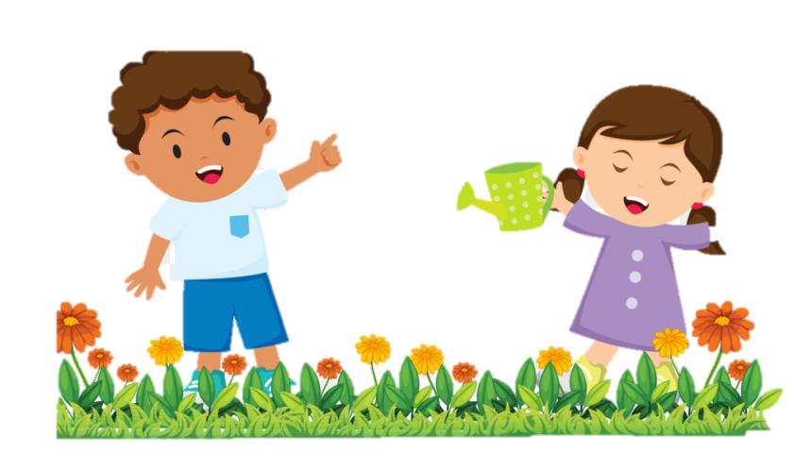
+ Vì sao khi thấy chim về đậu ở ban công. Thu muốn báo ngay cho Hằng biết ?
Đọc đoạn 3 để trả lời câu hỏi

Slide 26
+ Vì sao khi thấy chim về đậu ở ban công. Thu muốn báo ngay cho Hằng biết ?
Vì Thu muốn Hằng công nhận ban công nhà mình cũng là vườn

Slide 27

+ Em hiểu “ Đất lành chim đậu “ là thế nào?

Slide 28
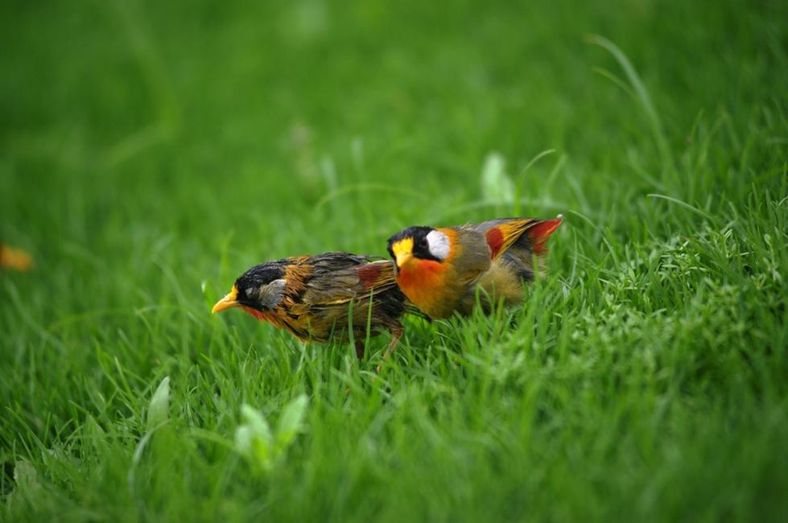

Slide 29
+ Em hiểu “ Đất lành chim đậu “ là thế nào?
Là nơi tốt đẹp, thanh bình sẽ có chim về đậu, sẽ có người tìm đến để làm ăn.

Slide 30

Loài chim chỉ bay đến sinh sống, làm tổ, ca hát ở những nơi có cây cối, sự bình yên, môi trường thiên nhiên xanh, sạch, đẹp. Nơi ấy, không nhất thiết phải là một cánh rừng, một cánh đồng, hay một khu vườn lớn. Có khi chỉ là một mảnh vườn nhỏ như khu vườn ở trên ban công nhà bé Thu.

Slide 31
Qua đoạn này chúng ta thấy được điều gì?
Tình yêu thiên nhiên của hai ông cháu

Slide 32
3. Đọc diễn cảm
Phương pháp thực hiện

Slide 33
Giọng đọc
Bài này đọc giọng nhẹ nhàng, ngắt nghỉ hơi đúng chỗ, biết nhấn giọng ở những từ ngữ gợi tả; đọc rõ giọng hồn nhiên, nhí nhảnh của bé Thu; giọng hiền từ, chậm rãi của người ông.

Slide 34
Chuyện một khu vườn nhỏ
Bé Thu rất khoái ra ban công ngồi với ông nội, nghe ông rủ rỉ giảng về từng loài cây.
Cây quỳnh lá dày, giữ được nước, chẳng phải tưới nhiều. Cây hoa ti gôn thích leo trèo, cứ thò những cái râu ra, theo gió mà ngọ nguậy như những cái vòi voi bé xíu. Cây hoa giấy mọc ngay bên cạnh bị nó quấn chặt một cành. Những chiếc vòi quấn chắc nhiều vòng, rồi một chùm ti gôn hé nở. Cây đa Ấn Độ thì liên tục bật ra những búp đỏ hồng nhọn hoắt. Khi đủ lớn, nó xòe ra thành chiếc lá nâu rõ to, ở trong lại hiện ra cái búp đa mới nhọn hoắt, đỏ hồng... Có điều Thu chưa vui: Cái Hằng ở nhà dưới cứ bảo ban công nhà Thu không phải là vườn!

Slide 35
Một sớm chủ nhật đầu xuân, khi mặt trời vừa hé mây nhìn xuống, Thu phát hiện ra chú chim lông xanh biếc sà xuống cành lựu. Nó săm soi, mổ mổ mấy con sâu rồi thản nhiên rỉa cánh, hót lên mấy tiếng líu ríu. Thu vội xuống nhà Hằng mời bạn lên xem để biết rằng: Ban công có chim về đậu tức là vườn rồi! Chẳng ngờ, khi hai bạn lên đến nơi thì chú chim đã bay đi. Sợ Hằng không tin, Thu cầu viện ông:
- Ông ơi, đúng là có chú chim vừa đỗ ở đây bắt sâu và hót nữa ông nhỉ!
Ông nó hiền hậu quay lại xoa đầu cả hai đứa:
- Ừ, đúng rồi! Đất lành chim đậu, có gì lạ đâu hả cháu?

Slide 36
4. Củng cố, dặn dò
Phương pháp thực hiện

Slide 37
Hai ông cháu bé Thu rất yêu thiên nhiên, đã góp phần làm cho môi trường sống xung quanh thêm trong lành, tươi đẹp.

Slide 38
Qua bài văn chúng ta học tập điều gì?
Môi trường sống trong lành, tươi đẹp là quà tặng cuộc sống cho chúng ta.Cho nên chúng ta có ý thức giữ gìn môi trường sống xung quanh em luôn sạch sẽ.

Slide 39
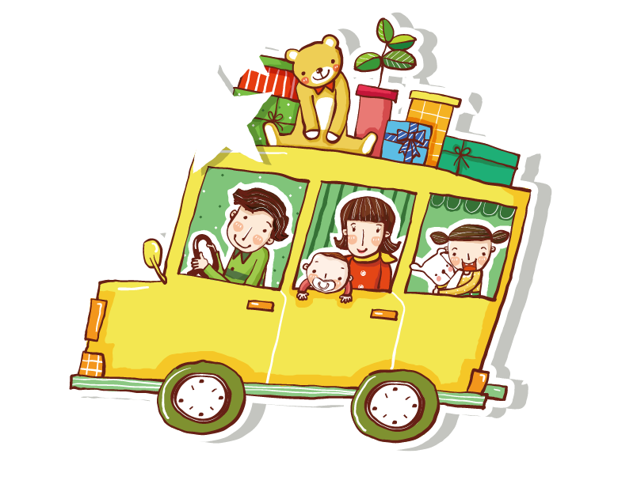
TẠM BIỆT

Slide 40
Xin chào các thầy cô!
Đây là sản phẩm của nhóm Thongminh. SĐT 0339.525.000
Rất mong các thầy cô không mua đi bán lại.
Nhóm mình hiện có:
- Các bài giảng điện tử từ lớp 1 đến 5 theo tuần để các thầy cô dạy online.
- Thiết kế bài giảng Elearning, các game, phiếu bài, xây dựng các tiết dự thi hội giảng, chuyên đề, thi giáo viên giỏi các cấp.
Groupface : https://www.facebook.com/groups/chogioihanoi1/

